Slide 1
CHỦ ĐỀ 3: QUÁ TRÌNH GIÀNH ĐỘC LẬP DÂN TỘC CỦA CÁC QUỐC GIA ĐÔNG NAM Á

Slide 2
1
Tóm tắt được nét chính về cuộc đấu tranh chống thực dân xâm lược ở một số nước Đông Nam Á.
MỤC TIÊU BÀI HỌC
2
Nêu được các giai đoạn phát triển của cuộc đấu tranh giành độc lập ở Đông Nam Á
3
Nêu được ảnh hưởng của chế độ thực dân với các nước thuộc địa. Liên hệ thực tế ở Việt Nam
4
Tóm tắt được nét chính về quá trình tái thiết và phát triển ở Đông Nam Á

Slide 3
KHỞI ĐỘNG
Đây là quốc kì của quốc gia nào? Em biết gì về ý nghĩa và biểu tượng của lá cờ này?

Slide 4
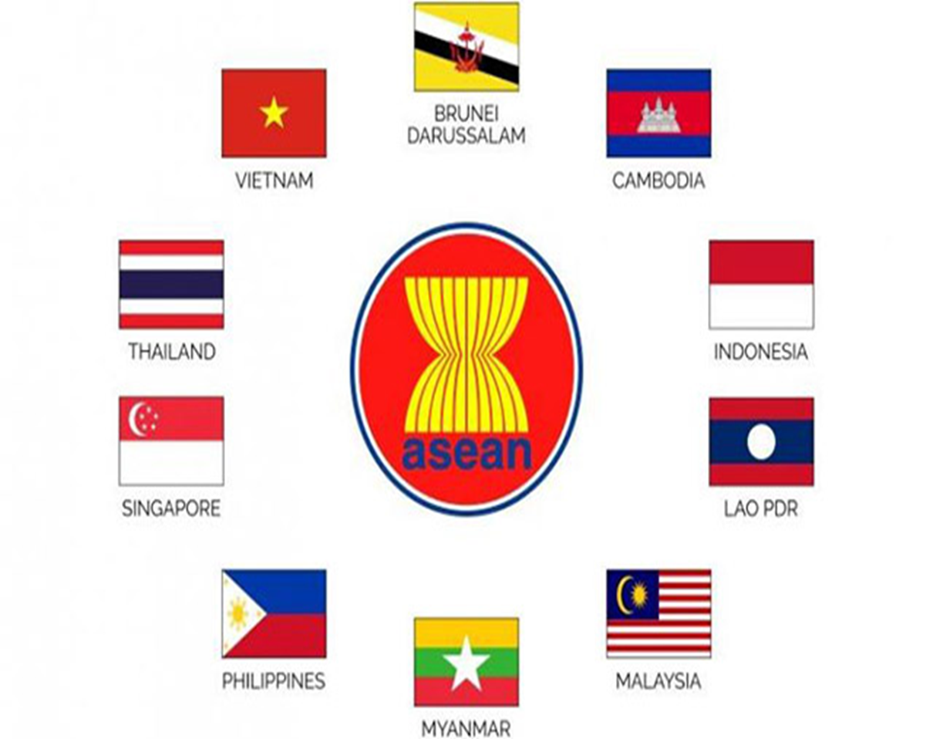
Màu đỏ: tượng trưng cho lòng dũng cảm của nhân dân In-đô-nê-xia
Màu trắng: biểu trưng cho tinh thần dân tộc
Các quốc kì của các quốc gia Đông Nam Á đều là biểu trưng cho nền độc lập dân tộc của mỗi quốc gia mà phải trải qua quá trình đấu tranh lâu dài, và gian khổ để giành được.

Slide 5
1. Phong trào đấu tranh chống thực dân xâm lược ở Đông Nam Á
 | HOẠT ĐỘNG
 | HOẠT ĐỘNG
 | HOẠT ĐỘNG
Quốc gia
Thực dân cai trị
Các phong trào
DANH SÁCH VIỆC CẦN LÀM
Diễn ra mạnh mẽ từ thế kỉ XVI – XIX: tiêu biểu là KN của hoàng tử Đi-pô-nê-gô-rô trên đảo Gia-va
In-đô-nê-xi-a
Hà Lan
Phi-lip-pin
Tây Ban Nha
Bùng nổ từ 1521 kéo dài hơn 3 thế kỉ tiêu biểu là KN của Đa-ga-hô ở Bô-hô (1744 – 1829)
Mianma
Anh
Kéo dài hơn 60 năm (1824 – 1885)
Phong trào bùng nổ từ 1858 và lan rộng khắp Nam Kì và Bắc Kì. Đến 1884, Pháp mới đặt được ách đô hộ
Việt Nam
Pháp
Cam-pu-chia
Pháp
Diễn ra sôi nổi: KN Si-vô-tha, A-cha Xoa, Pu-côm-bô

Slide 6
1. Phong trào đấu tranh chống thực dân xâm lược ở Đông Nam Á
Hoạt động cặp đôi
Dựa vào tư liệu sgk tr. 38-39, hoàn thành bảng thống kê phong trào đấu tranh chống thực dân xâm lược Đông Nam Á? Em có nhận xét gì về những phong trào này

Slide 7
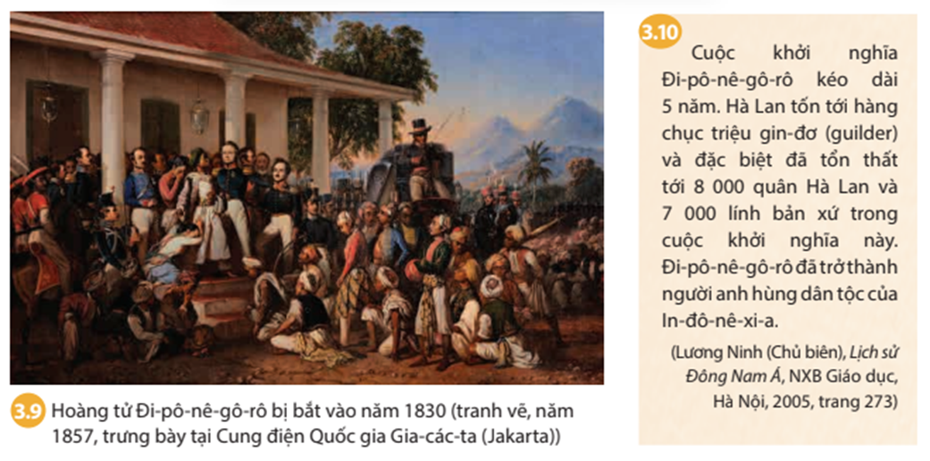
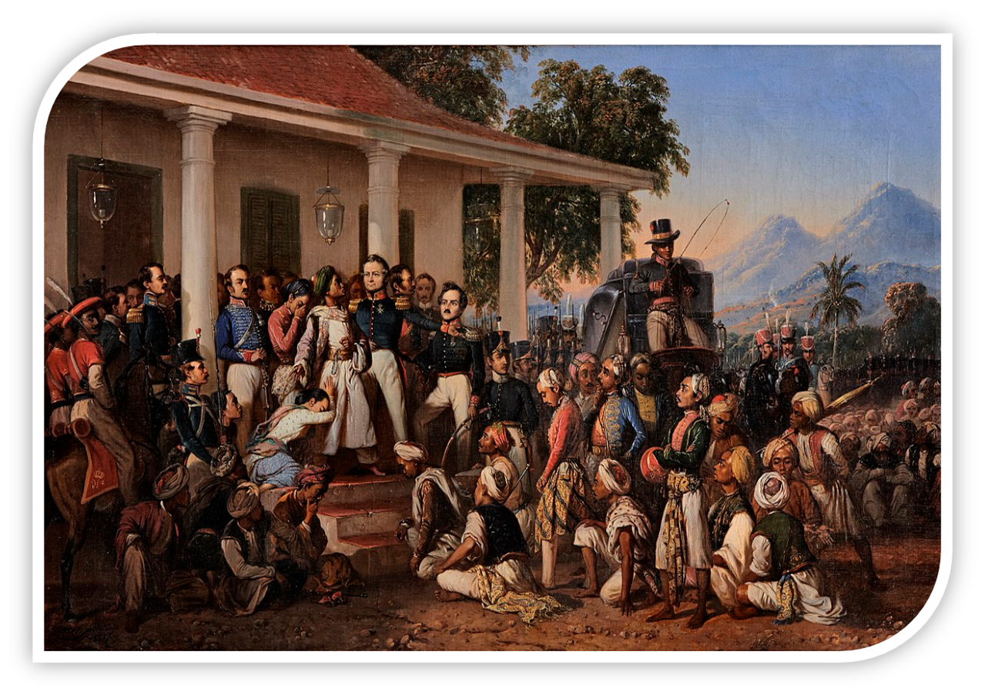

Slide 8
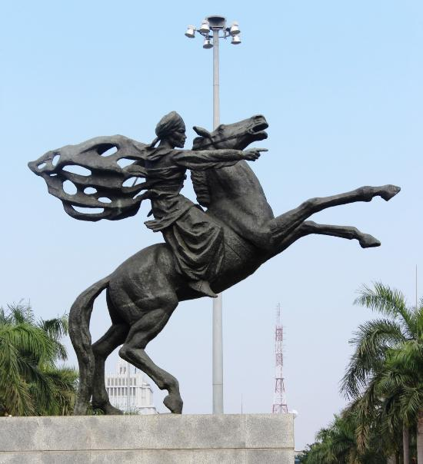
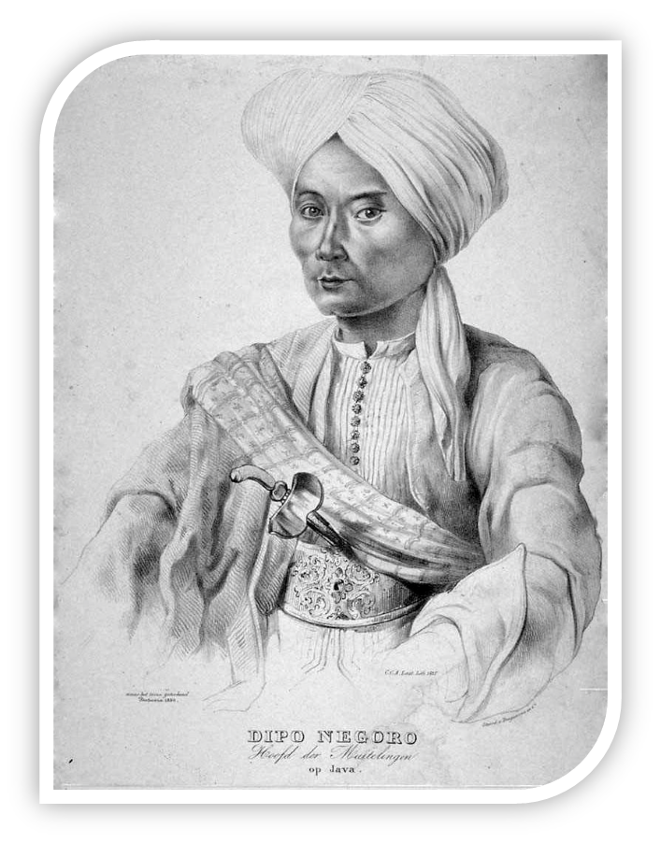
Khởi nghĩa Đi-pô-nê-gô-rô (1825 - 1830)

Slide 9
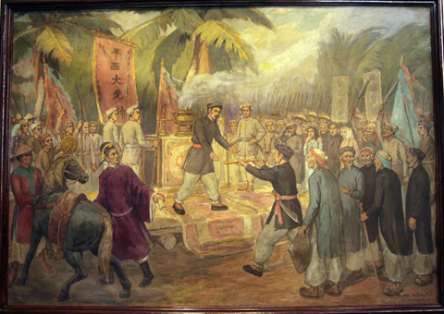
Trương Định
Nguyễn Trung Trực
Phong trào nhân dân Việt Nam chống Pháp (1859 – 1883)

Slide 10
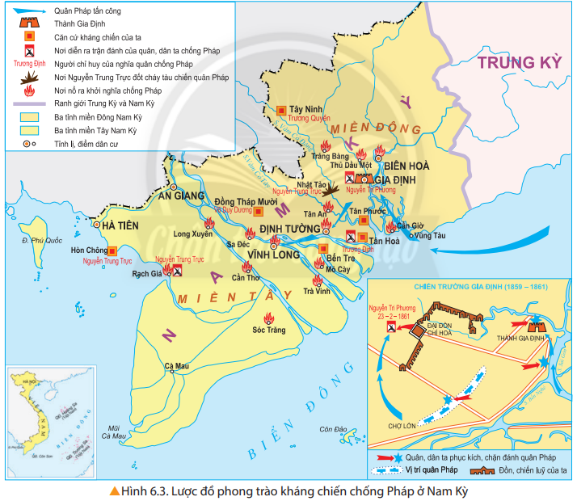

Slide 11
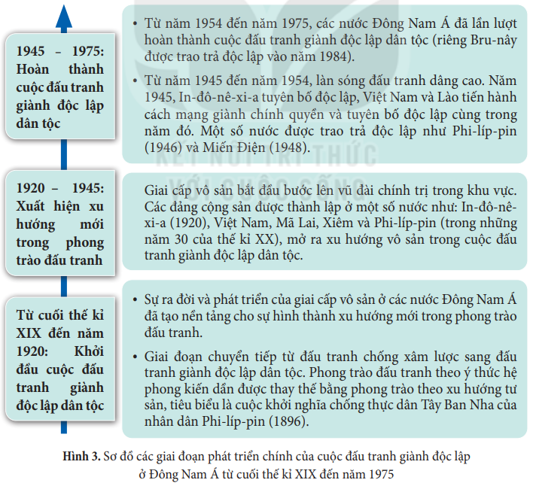
2. Các giai đoạn phát triển của cuộc đấu tranh giành độc lập dân tộc ở ĐNÁ
2. Các giai đoạn phát triển của cuộc đấu tranh giành độc lập dân tộc ở ĐNÁ
Hoạt động cá nhân
Đọc thông tin sgk tr. 39, trả lời các câu hỏi sau:

Slide 12
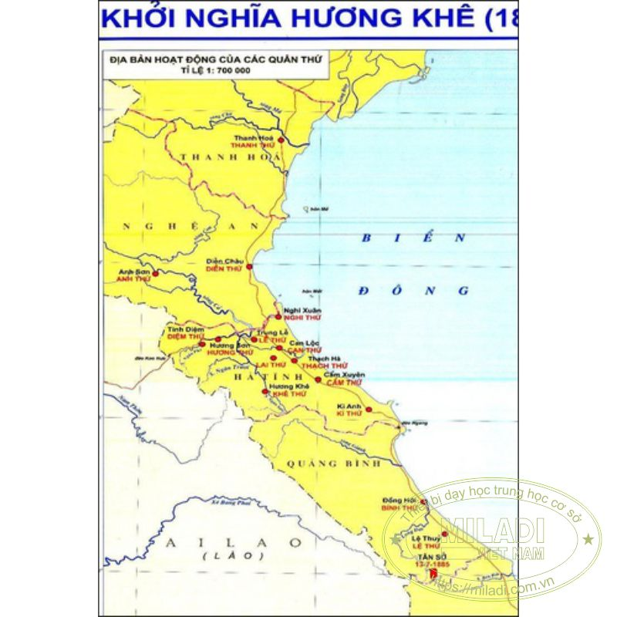
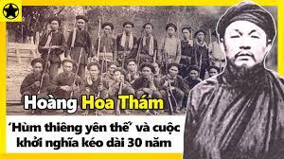
Câu 1: Từ cuối thế kỉ XIX đến năm 1920, các phong trào đấu tranh giành độc lập ở ba nước Đông Dương có khuynh hướng là gì? Em hãy kể tên 1 số cuộc khởi nghĩa tiêu biểu ở Việt Nam.
Đáp án: Khuynh hướng phong kiến

Slide 13
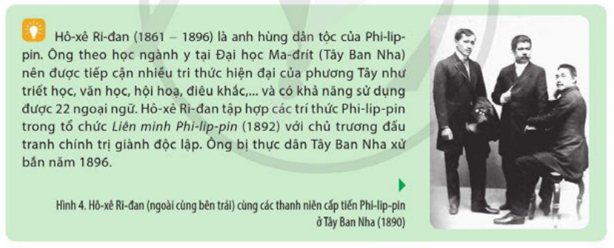
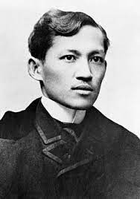
Câu 2: Phong trào giải phóng dân tộc theo xu hướng tư sản diễn ra sớm nhất ở nước nào?
Đáp án: Phi-lip-pin

Slide 14
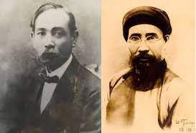
Câu 3: Xu hướng bạo động của Phan Bội Châu và xu hướng cải cách của Phan Chu Trinh tiêu biểu cho phong trào đấu tranh theo hệ tư tưởng gì?
Đáp án: Dân chủ tư sản

Slide 15
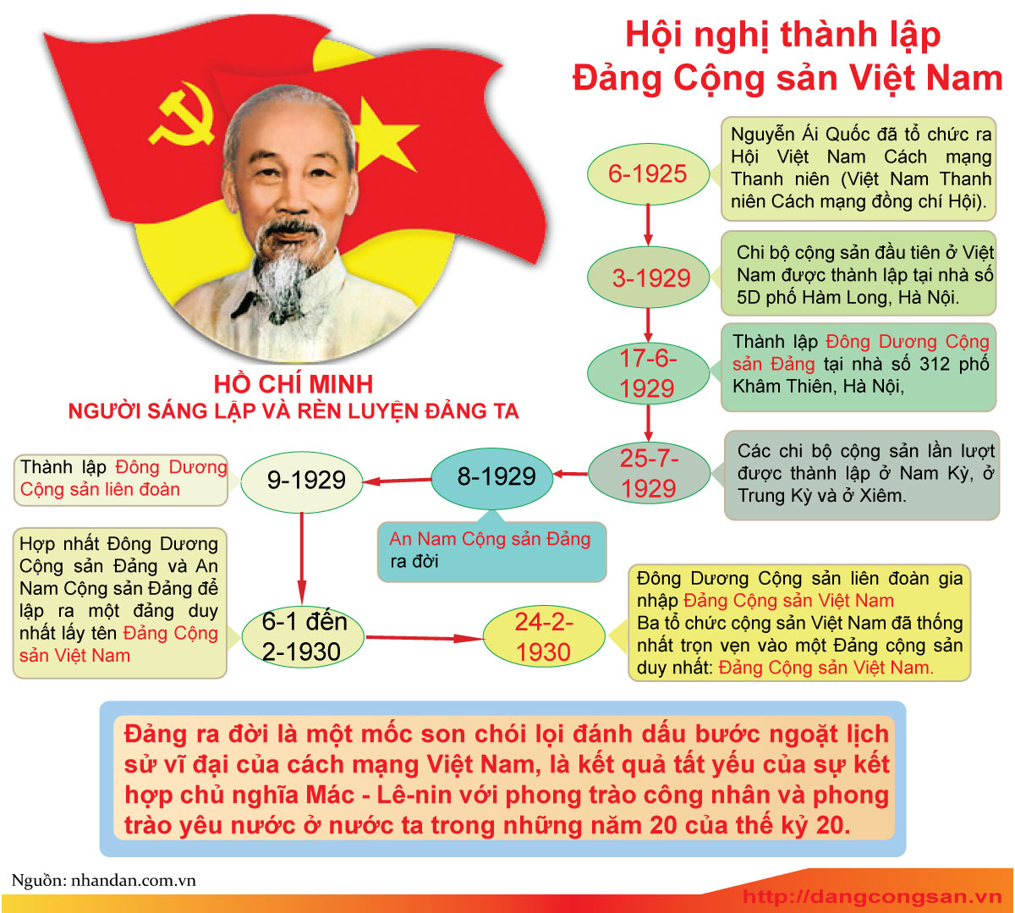
Câu 4: Khuynh hướng vô sản xuất hiện ở một số nước ở Đông Nam Á gắn liền với sự ra đời của các tổ chức nào?
Đáp án: Đảng Cộng sản

Slide 16
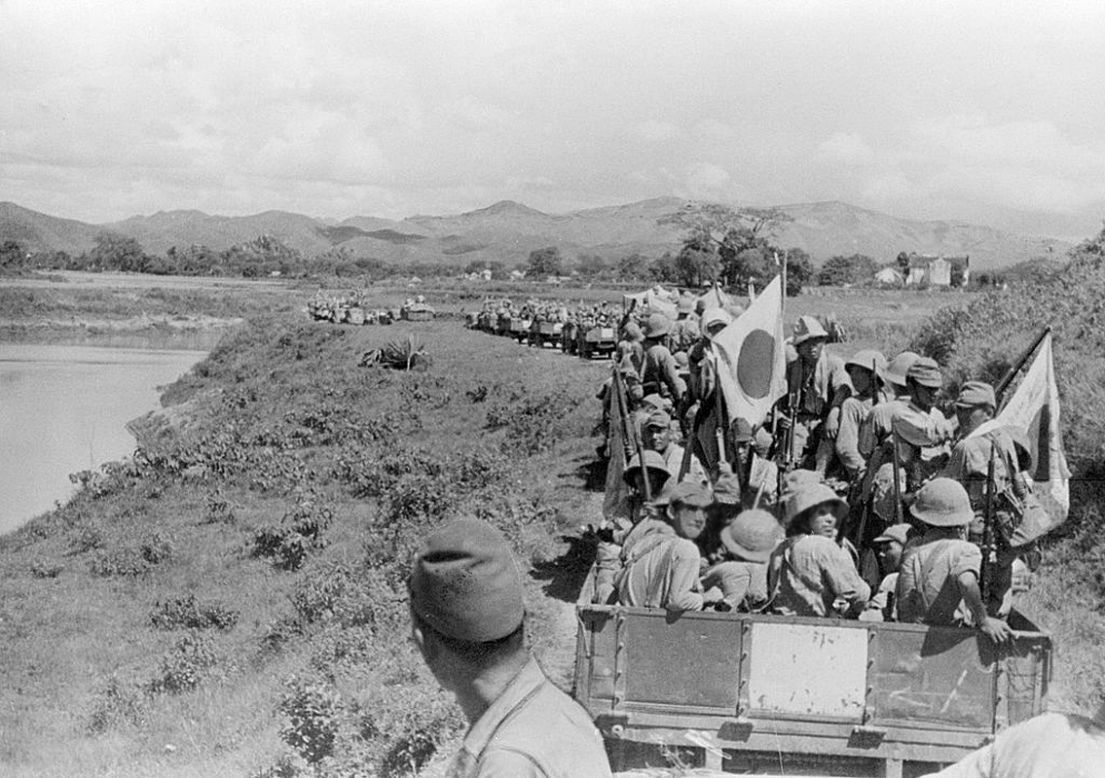
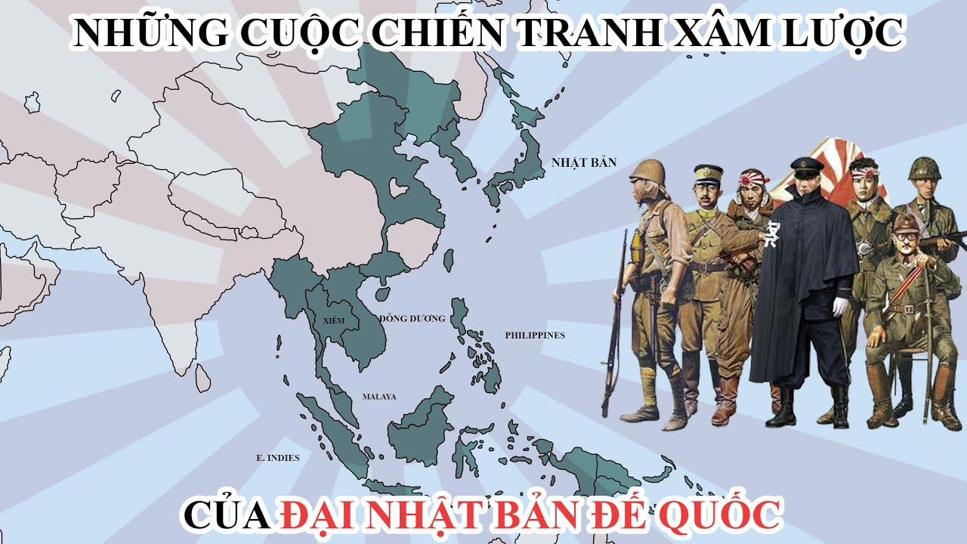
Câu 5: Từ 1940 – 1945, kẻ thù của các phong trào đấu tranh ở các nước Đông Nam Á là?
Đáp án: Quân phiệt Nhật Bản

Slide 17
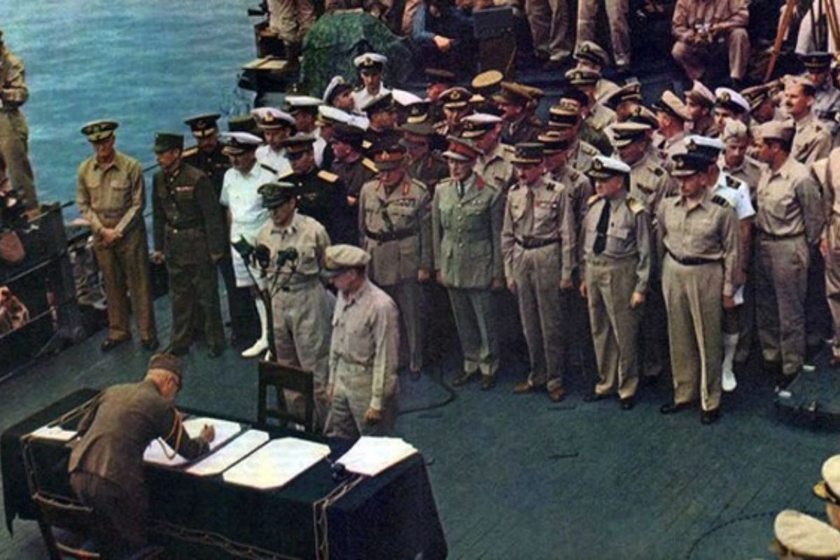
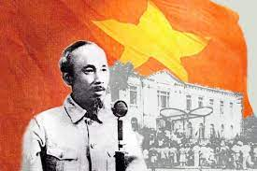
Câu 6: Thời cơ khách quan thuận lợi cho nhiều nước Đông Nam Á giành được độc lập trong năm 1945 là gì?
Đáp án: Quân phiệt Nhật đầu hàng quân Đồng minh
CÁCH MẠNG THÁNG 8/1945

Slide 18
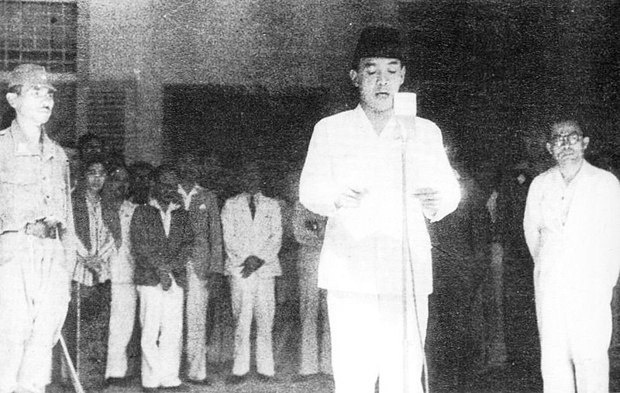
Câu 7: Nước giành được độc lập đầu tiên ở Đông Nam Á là?
Đáp án: In-đô-nê-xia
TUYÊN NGÔN
Chúng tôi, người dân Indonesia, từ đây tuyên bố độc lập Indonesia.
Các vấn đề liên quan đến việc chuyển giao quyền lực d.l.l., được tổ chức công bằng và trong một khoảng thời gian ngắn.
Jakarta, ngày 17 tháng 8 năm 2005
Thay mặt người dân Indonesia,
Surkarno/Hatta.
Su-các-nô đọc bản Tuyên ngôn độc lập ở In-đô-nê-xi-a

Slide 19
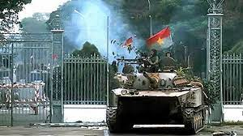
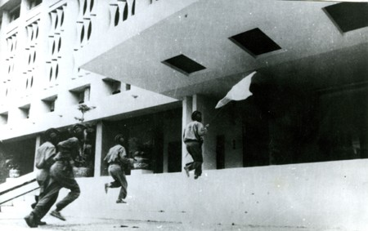
Câu 8: Hệ thống thuộc địa của chủ nghĩa thực dân bị sụp đổ ở Đông Nam Á gắn liền với sự kiện nào?
Đáp án: Cuộc kháng chiến chống Mĩ của 3 nước Đông Dương thắng lợi

Slide 20
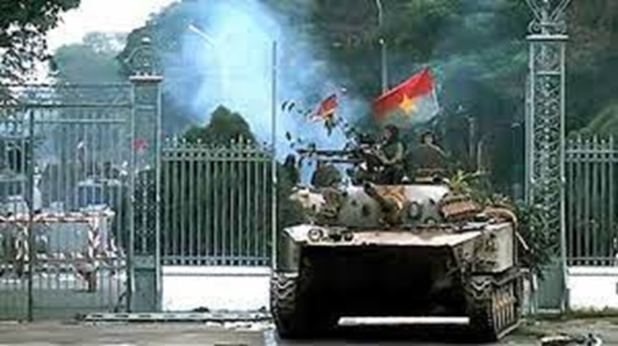
2. Các giai đoạn phát triển của cuộc đấu tranh giành độc lập dân tộc ở ĐNÁ
GĐ từ cuối TK XIX - 1920
GĐ từ năm 1920 - 1945
GĐ từ năm 1945 - 1975
Khởi đầu cuộc đấu tranh giành độc lập dân tộc
Xuất hiện xu hướng mới trong phong trào đấu tranh
Hoàn thành cuộc đấu tranh giành độc lập dân tộc
- Phong trào đấu tranh theo ý thức hệ phong kiến => xu hướng tư sản.
- Nhiều đảng cộng sản ra đời, lãnh đạo đấu tranh theo xu hướng vô sản
Các nước Đông Nam Á lần lượt hoàn thành cuộc đấu tranh giành độc lập.
- Giai cấp vô sản ra đời => tạo nền tảng sự hình thành xu hướng cứu nước mới
- 1945: Inđônêxia, Việt Nam, Lào giành độc lập sớm.

Slide 21
3. Thời kì tái thiết và phát triển sau khi giành được độc lập
a. Những ảnh hưởng của chế độ thực dân
Hoạt động cặp đôi
Quan sát những hình ảnh sau đây, hãy nêu những ảnh hưởng của chế độ thực dân đối với các thuộc địa ở Đông Nam Á?
Bàn lẻ
Ảnh hưởng tiêu cực
Bàn chẵn
Ảnh hưởng tích cực

Slide 22
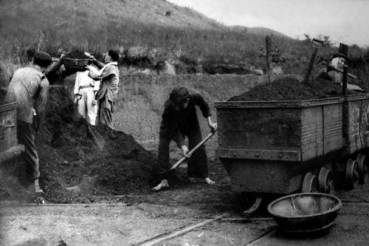
Ngành khai mỏ than
Đồn điền trồng cây cao su

Slide 23
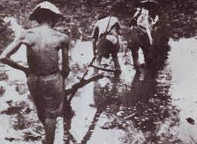
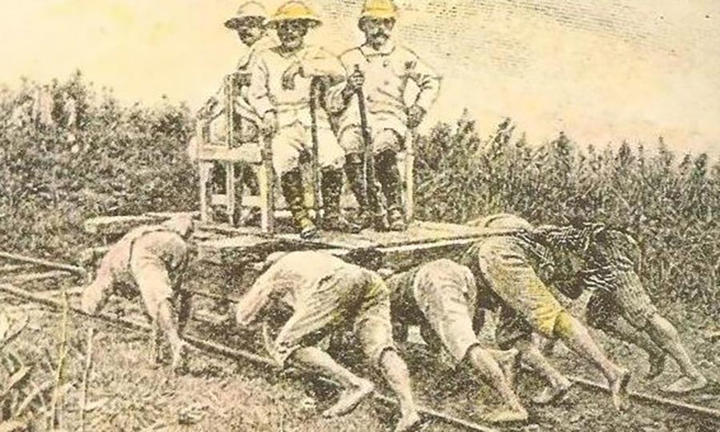
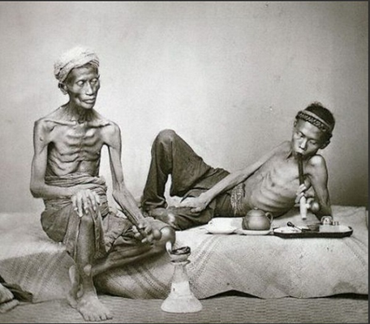
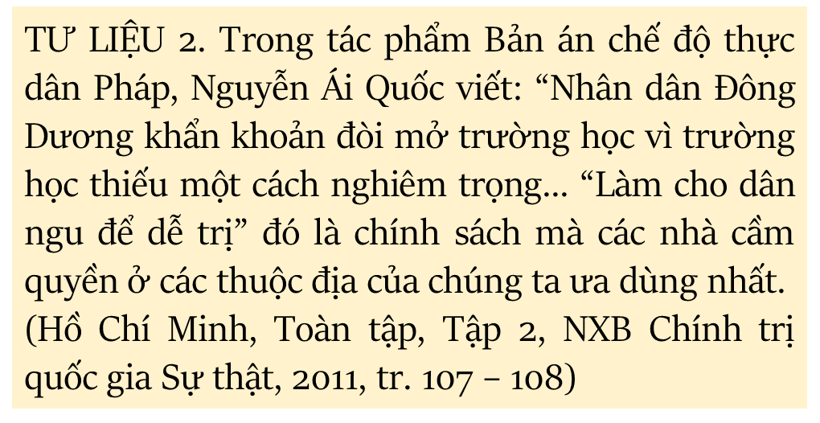
Tình cảnh người dân Đông Nam Á dưới chế độ thực dân

Slide 24
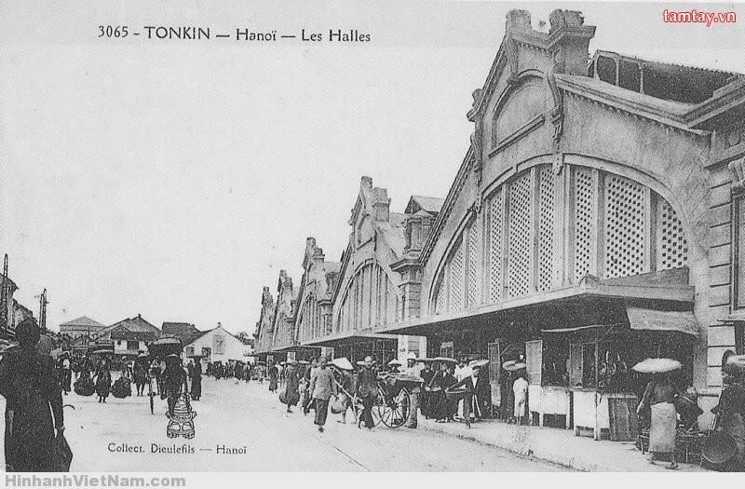
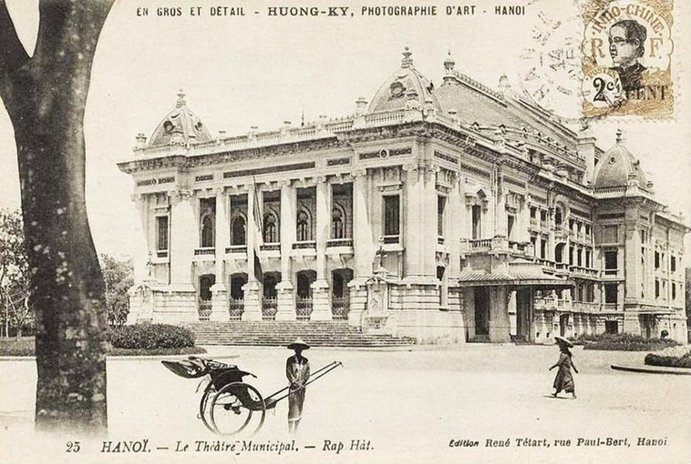
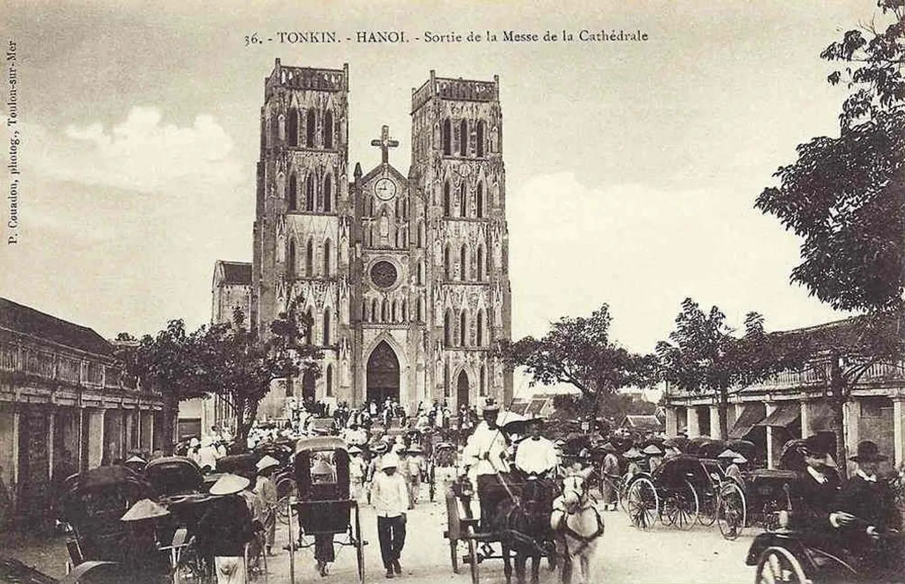
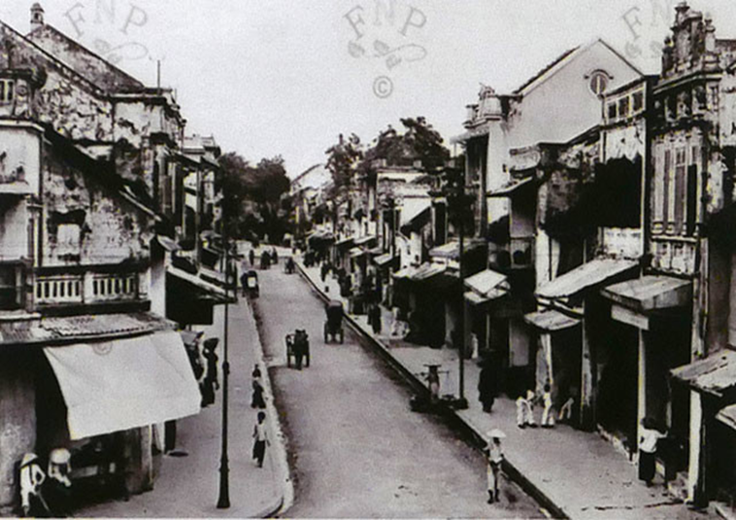
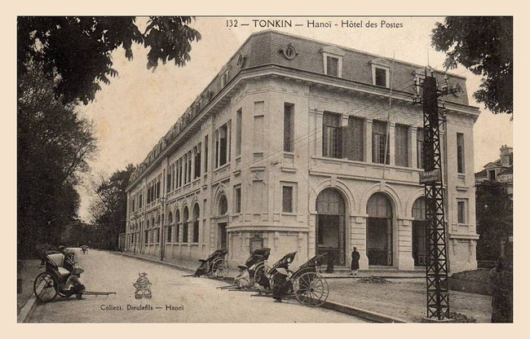
Chợ Đồng Xuân (Hà Nội)
Nhà hát lớn (Hà Nội)
Nhà thờ lớn (Hà Nội)
Phố xá (Hà Nội)
Bưu điện (Hà Nội)

Slide 25
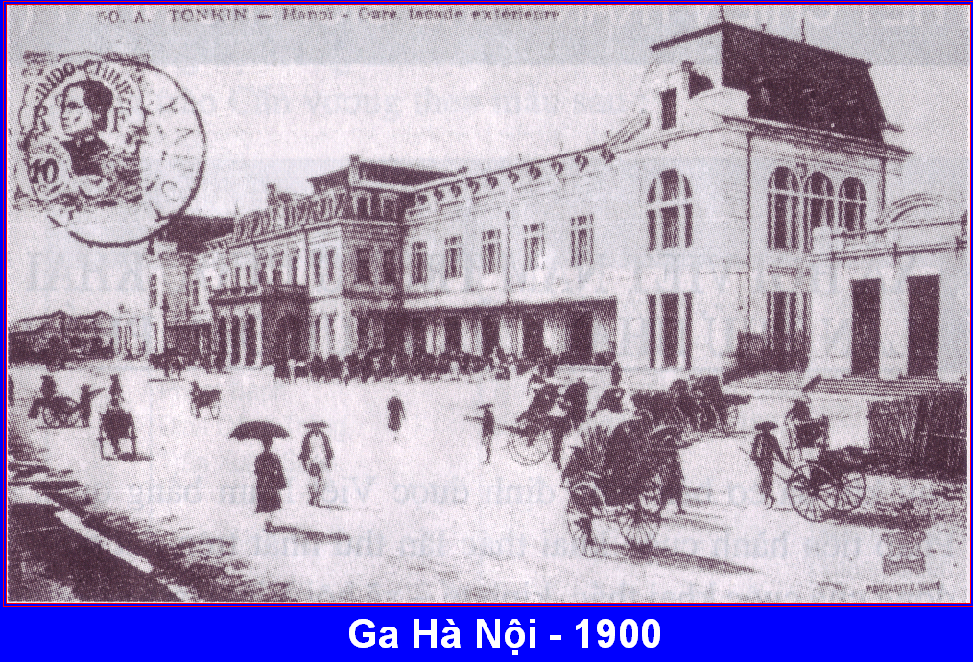
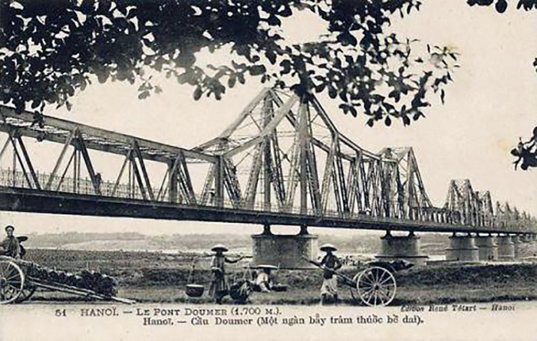
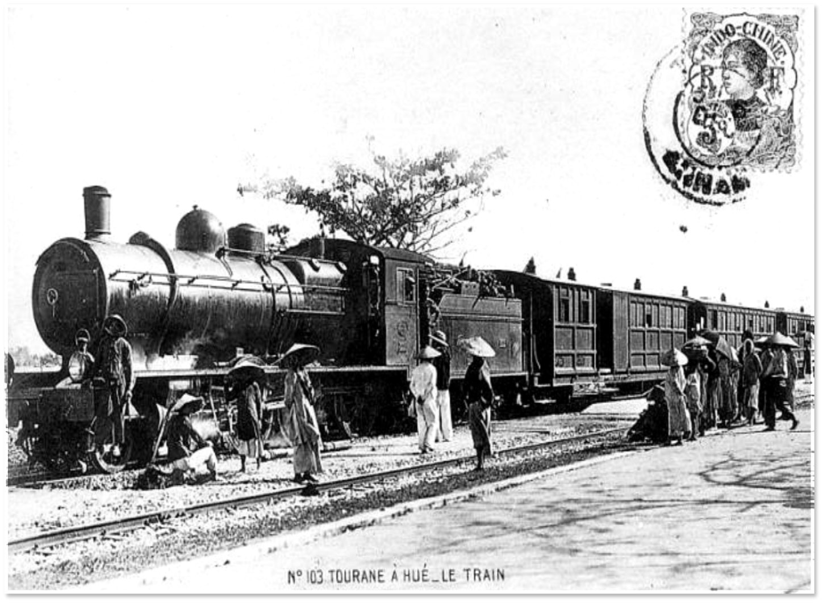
Cầu Long Biên (Hà Nội)
Hệ thống giao thông ở Việt Nam thời Pháp thuộc
Tàu hỏa (Huế)

Slide 26
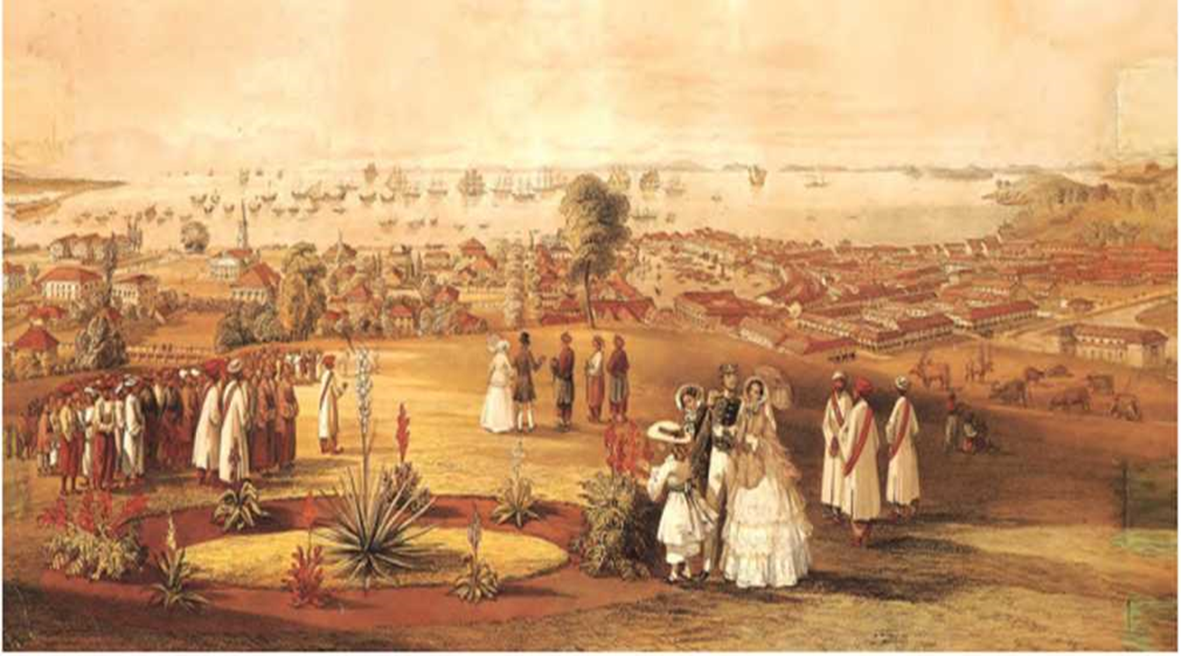
TƯ LIỆU 1. Sau gần 150 năm là thuộc địa của Anh, Xin-ga-po chỉ là một hải cảng trung chuyển hàng hoá, nền kinh tế hoàn toàn phụ thuộc vào thị trường bên ngoài, tỉ lệ thất nghiệp tăng cao. Thủ tướng Lý Quang Diệu cho rằng: “Những gì mà người Xin-ga-po cần là sự trợ giúp tạo công ăn việc làm cho người lao động thông qua các ngành công nghiệp sản xuất chứ không phải là sự phụ thuộc vào những chuyển viện trợ liên tục... Chúng ta không thể sống bằng cái bát đi ăn xin”.
(Theo Lý Quang Diệu, Bí quyết hoá rồng: Lịch sử Xin-ga-po 1965 – 2000,NXB Trẻ, 2001, tr. 67)
Quang cảnh Xin-ga-po (1846)

Slide 27
* Những ảnh hưởng tiêu cực của chế độ thực dân
Kinh tế
…………………………………………………………………………………………………………………………………………………………………………………………………………………...
…………………………………………………………………………………………………………….
…..…………………………………………………
……………………………………………………………………………………………………………………………..……………………………………….
Chính trị - xã hội
Văn hóa

Slide 28
* Những ảnh hưởng tiêu cực của chế độ thực dân
Kinh tế
Thuộc địa của thực dân
Kinh tế nông nghiệp lạc hậu và phụ thuộc.
Chính sách “chia để trị”
Chính sách nô dịch
Hậu quả nặng nề: chia rẽ sắc tộc, tôn giáo,
Làm mai một những giá trị văn hóa bản địa.
Chính trị- xã hội
Văn hóa

Slide 29
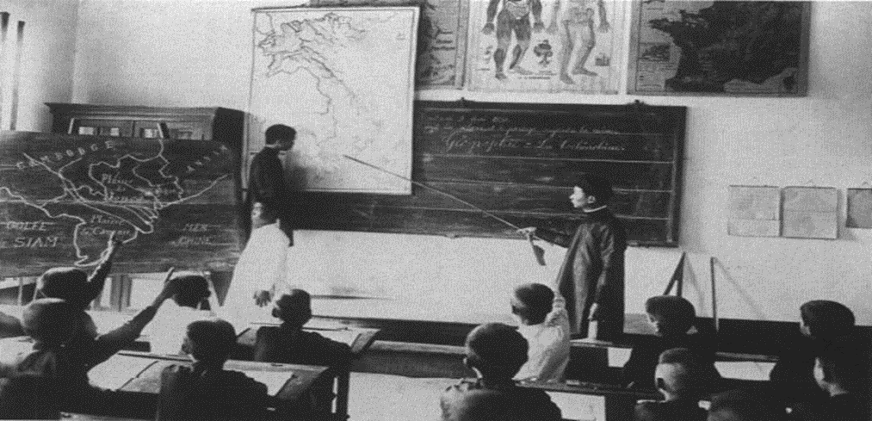
* Những ảnh hưởng tích cực của chế độ thực dân
Phát triển hệ thống hạ tầng cơ sở: giao thông vận tải, cầu cảng…
Du nhập phương thức sản xuất tư bản chủ nghĩa vào Đông Nam Á.
Thúc đẩy văn hóa, giáo dục phát triển

Slide 30
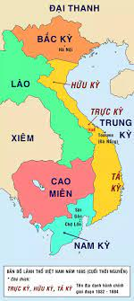
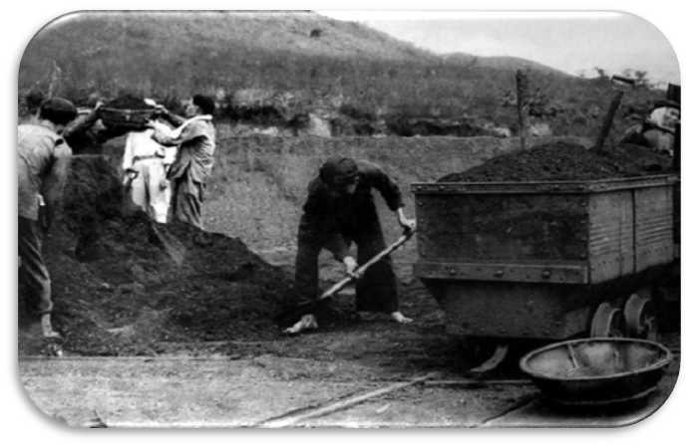
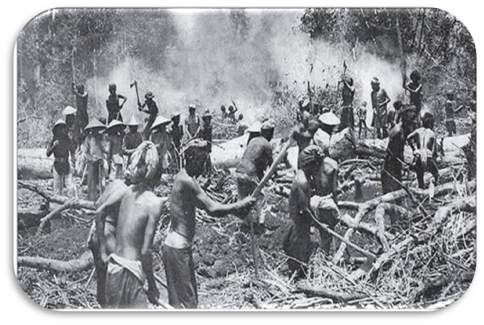
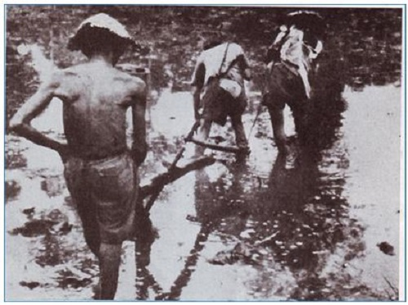
Ở Việt Nam, hơn 80 năm cai trị của thực dân Pháp đã để lại những hậu quả nặng nề trên mọi lĩnh vực.

Slide 31
Ảnh hưởng tiêu cực | Ảnh hưởng tích cực
- Kinh tế: + Nông nghiệp nghèo nàn lạc hậu, lệ thuộc nặng nền vào nước ngoài. + Bị biến thành nơi cung cấp nguyên liệu và thị trường tiêu thụ hàng hóa của phương Tây. - Chính trị: Chính sách “chia để trị: dẫn đến xung đột sắc tộc, tôn giáo, tranh chấp biên giới, lãnh thổ giữa các quốc gia trong khu vực - Văn hóa: Chính sách “nô dịch”, “ngu dân”, áp đặt văn hóa ngoại lai làm ảnh hưởng tiêu cực đến việc bảo vệ, phát huy giá trị truyền thống của văn hóa Đông Nam Á. | - Phát triển hệ thống hạ tầng cơ sở: giao thông vận tải, cầu cảng… - Du nhập phương thức sản xuất tư bản chủ nghĩa vào Đông Nam Á. - Thúc đẩy văn hóa phát triển: chữ viết, tôn giáo, giáo dục

Slide 32
3. Thời kì tái thiết và phát triển sau khi giành được độc lập
3. Thời kì tái thiết và phát triển sau khi giành được độc lập
b. Quá trình tái thiết và phát triển
Hoạt động nhóm
Lớp chia thành 3 nhóm, thiết kế sản phẩm học tập (ppt) tìm hiểu quá trình tái thiết và phát triển của các nước Đông Nam Á?
1
Nhóm các nước sáng lập ASEAN
2
Nhóm các nước Đông Dương
3
Các nước khác ở Đông Nam Á

Slide 33
b. Quá trình tái thiết và phát triển
Các nước sáng lập ASEAN
Các nước Đông Dương
Các nước còn lại
- 50-60s XX: chiến lược công nghiệp hóa thay thế nhập khẩu.
Cuối thập kỉ 80 - 90 XX, thực hiện đường lối đổi mới sang kinh tế thị trường, tiến hành công nghiệp hóa
- Bru-nây: sau 1984, điều chỉnh đa dạng hóa nền kinh tế
- 70s XX: chiến lược công nghiệp hóa hướng tới xuất khẩu.
- Mi-an-ma: Cuối 1998 bắt đầu cải cách kinh tế
Các nước Đông Nam Á đạt được những thành tựu to lớn trong phát triển kinh tế: tốc độ tang trưởng cao, đời sống xã hội chuyển biến căn bản.

Slide 34
Đến cuối thập kỉ 60 của thế kỉ XX, chính sách công nghiệp hoá đã giúp các nước sáng lập ASEAN đáp ứng được vẽ cơ bản nhu cầu tiêu dùng của nhân dân, giải quyết nạn thất nghiệp, phát triển các ngành chế biến. Trong giai đoạn 1961 – 1966, thu nhập quốc dân của Thái Lan tăng 7,6 %, dự trữ ngoại tệ tăng 15 %. Một số vấn đề tôn giáo, sắc tộc từng bước được giải quyết.
Năm 1980, tổng kim ngạch xuất khẩu của Thái Lan, Ma-lai-xi-a, Xin-ga-po, In-đô-nê-xi-a và Phi-lip-pin đạt 130 tỉ USD, chiếm 14% tổng kim ngạch ngoại thương của các quốc gia đang phát triển. Trong những năm 70 của thế kiXX, tốc độ tăng trưởng GDP của In-đô-nê-xi-a là 7–7,5%, của Ma-lai-xi-a là 7,8 %, Xin-ga-po trở thành một trong bốn con rồng kinh tế của châu Á.
Xin-ga-po trở thành “con rồng” châu Á

Slide 35
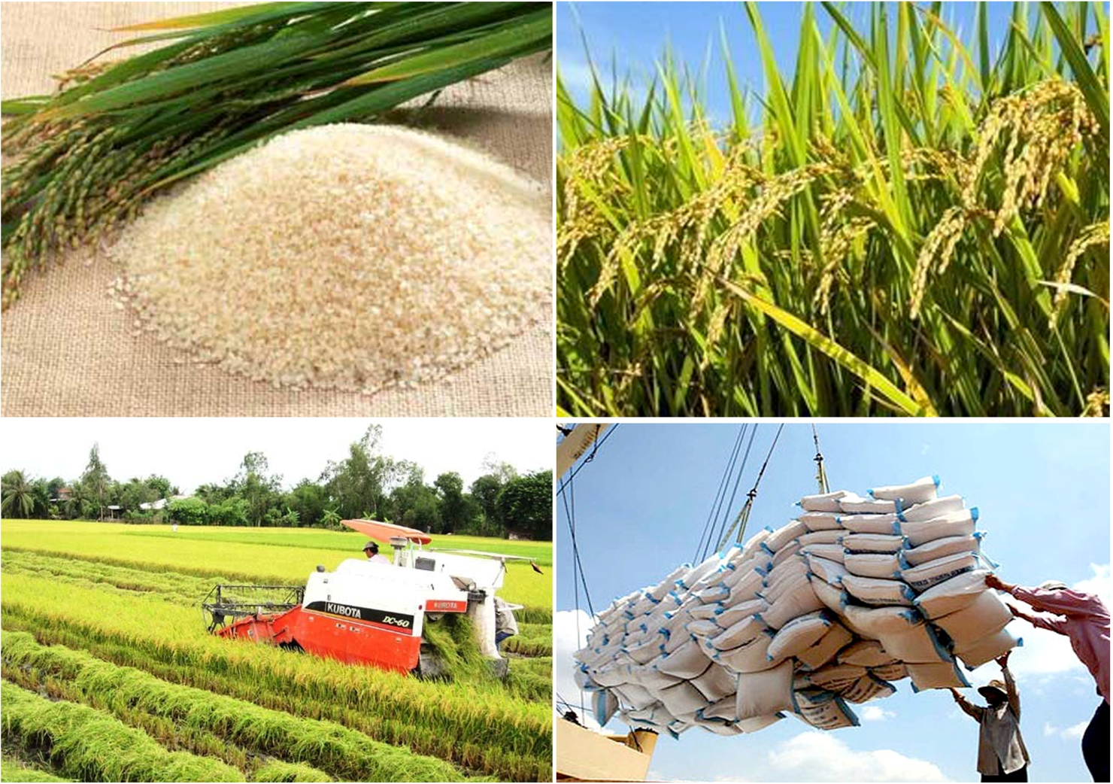
Việt Nam đạt nhiều thành tựu trên con đường đổi mới.

Slide 36
Bru-nây là một trong những nước có thu nhập đầu người vào hàng cao nhất thế giới nhờ có trữ lượng đáng kể về dầu mỏ và khí tự nhiên

Slide 37
LUYỆN TẬP
LUYỆN TẬP
Hoàn thành bảng thống kê về cuộc đấu tranh giải phóng dân tộc ở Đông Nam Á từ cuối thế kỉ XIX đến 1975 theo các nội dung sau:
Kết quả, tính chất
Giai đoạn
Lực lượng
Hình thức
Cuối XIX -1920
1920 -1945
1945- 1975
Notes:
Gọi 3-5 học sinh chia sẻ nhanh

Slide 38
LUYỆN TẬP
LUYỆN TẬP
.
Giai đoạn
Lực lượng lãnh đạo
Hình thức
Kết quả, tính chất
Nông dân, sĩ phu phong kiến, trí thức cấp tiến
Vũ trang
- Thất bại
Cuối XIX -1920
- Khuynh hướng phong kiến và xu hướng tư sản.
Cải cách
- Tư sản (Việt Nam Quốc dân đảng, Đảng Dân tộc)
Một số nước giành được độc lập (In-đô-nê-xi-a, Việt Nam, Lào) 1945
Phương pháp hòa bình và vũ trang
1920 -1945
- Vô sản (Đảng Cộng sản)
Tư sản
Hòa bình và vũ trang
Các nước Đông Nam Á được trao trả độc lập.
1945- 1975
Vô sản
Notes:
Gọi 3-5 học sinh chia sẻ nhanh

Slide 39
VẬN DỤNG
VẬN DỤNG
Nêu những hiểu biết của em về tổ chức ASEAN. Việc các nhà lãnh đạo ASEAN nhất trí phát triển thành Cộng đồng ASEAN có ý nghĩa như thế nào?

